Slide 1





Trường Đại học Công nghệ Thông tin – Đại Học Quốc gia Tp. Hồ Chí Minh
KHOA MẠNG MÁY TÍNH VÀ TRUYỀN THÔNG
BÁO CÁO
KHÓA LUẬN TỐT NGHIỆP
NGHIÊN CỨU VÀ PHÁT TRIỂN NỀN TẢNG BẢO VỆ ĐIỂM CUỐI THẾ HỆ MỚI TOÀN DIỆN
RESEARCHING AND IMPLEMENTING A UNIFIED ENDPOINT PROTECTION PLATFORM
Hồ Ngọc Thiện – 21522620 – ATCL2021
Phùng Đức Lương – 21522312 – ATCL2021
GVHD: ThS. Nguyễn Duy

Slide 2
Nội dung báo cáo
Phần I: Ngữ cảnh, mục tiêu
Phần II: Các thành phần chính
Phần III: Kiến trúc hệ thống
Phần IV: Thực nghiệm và đánh giá
Phần V: Kết luận và hướng phát triển

Slide 3
Phần I: Ngữ cảnh, mục tiêu
Ngữ cảnh:
Các thiết bị đầu cuối trở thành mục tiêu tấn công chính của các mối đe dọa mạng tinh vi như ransomware, phishing, APT, và mã độc không tệp (fileless malware).
Các Pain Point còn tồn tại:
Các công cụ bảo mật hoạt động rời rạc, riêng lẻ, thiếu sự tích hợp.
Thiếu khả năng quan sát chi tiết và hiển thị tấn công theo khung MITRE ATT&CK.
Không thể tự động phản ứng như cách ly host, dừng tiến trình, …
Quy trình xử lý sự cố phức tạp và rời rạc.
Tối ưu nguồn nhân lực bảo mật gặp nhiều hạn chế.
=> Sử dụng NG-EPP, tuy nhiên các giải pháp thương mại NG-EPP hiện nay tuy hiệu quả nhưng có chi phí cao và khó triển khai cho tổ chức có nguồn lực hạn chế, đặc biệt trong giáo dục và doanh nghiệp vừa và nhỏ.

Slide 4
Phần I: Ngữ cảnh, mục tiêu
Mục tiêu của đề tài:
Hướng đến phát triển một nền tảng bảo vệ điểm cuối thế hệ mới (NG-EPP) dựa trên các công cụ mã nguồn mở, với các mục tiêu cụ thể sau:
Xây dựng Unified Security Agent (USA) tích hợp các chức năng: Antivirus, HIDS, Host-based Firewall, Device Control.
Xây dựng hệ thống SIEM tích hợp, thu thập và phân tích log từ USA để giám sát, phát hiện và phản ứng thời gian thực.
Tích hợp khung MITRE ATT&CK để hỗ trợ trực quan hóa từng giai đoạn tấn công.
Tích hợp AI để hỗ trợ quản trị viên trong việc đưa ra các biện pháp khắc phục cho các lỗ hổng, cấu hình chưa đúng và việc săn tìm mối đe dọa.

Slide 5
Nội dung báo cáo
Phần I: Ngữ cảnh, mục tiêu
Phần II: Các thành phần chính
Phần III: Kiến trúc hệ thống
Phần IV: Thực nghiệm và đánh giá
Phần V: Kết luận và hướng phát triển

Slide 6

Phần II: Các thành phần chính
Wazuh
Là nền tảng XDR mã nguồn mở tích hợp khả năng giám
sát bảo mật, phát hiện xâm nhập và quản lý thông tin sự
kiện (SIEM).
Hỗ trợ thu thập, phân tích và cảnh báo các sự kiện bảo
mật từ nhiều nguồn khác nhau.
Có khả năng phát hiện malware, rootkit, hành vi bất thường
và đưa ra hành vi phản ứng trên các endpoint.
Cung cấp khả năng quét lỗ hổng phần mềm và cấu hình sai
trên các thiết bị endpoint.
=> Đây là thành phần không thể thiếu của NG-EPP nhằm cung cấp khả năng giám sát, phát hiện và phản ứng sớm với các mối đe dọa bảo mật trên endpoint.

Slide 7

Phần II: Các thành phần chính
2. ClamAV
Là phần mềm diệt virus mã nguồn mở, chủ yếu dùng để
phát hiện malware, trojan, virus và các mối đe dọa khác.
Hỗ trợ quét các tập tin, email, và luồng dữ liệu theo thời gian
thực.
Được sử dụng phổ biến trên hệ điều hành Linux, đặc biệt
trong các máy chủ email để kiểm tra tệp đính kèm.
Cập nhật cơ sở dữ liệu virus thường xuyên đảm bảo khả
năng nhận diện mối đe dọa mới.
=> Đóng vai trò là lớp phòng thủ đầu tiên trong hệ thống NG-EPP nhằm phát hiện và loại bỏ các phần mềm độc hại ngay khi xâm nhập vào hệ thống, giảm thiểu nguy cơ lây lan.

Slide 8

Phần II: Các thành phần chính
3. IPTables
Là công cụ mạnh mẽ trong Linux dùng để cấu hình
tường lửa, cho phép quản lý và lọc lưu lượng
mạng dựa trên các quy tắc (IP, Port, Protocol)
Hỗ trợ kiểm soát truy cập, chặn tấn công từ bên ngoài
và giới hạn các kết nối không mong muốn.
Là lớp bảo vệ mạng đầu tiên tại cấp độ kernel, được
sử dụng phổ biến trong các hệ thống bảo mật, đặc biệt
trong môi trường server và gateway.
=> Là lớp bảo vệ mạng thiết yếu trong hệ thống NG-EPP, giúp kiểm soát lưu lượng truy cập, ngăn chặn các kết nối độc hại ngay từ lớp mạng, cách ly hệ thống khi cần thiết.

Slide 9

Phần II: Các thành phần chính
4. Device Control (USBGuard)
Là một framework bảo mật mã nguồn mở dùng
để kiểm soát quyền truy cập của thiết bị USB
trên hệ thống Linux.
Cho phép thiết lập danh sách whitelist và blacklist
đối với thiết bị USB.
Hỗ trợ giám sát thời gian thực và ghi log chi tiết
khi có thiết bị được cắm vào hệ thống.
=> Là thành phần quan trọng trong hệ thống NG-EPP, giúp kiểm soát truy cập thiết bị USB, ngăn chặn nguy cơ tấn công từ thiết bị ngoại vi và tăng cường an ninh cho các endpoint.

Slide 10
Phần II: Các thành phần chính
5. Vulnerability Management
2 module Wazuh Manager: Vulnerability Detection và Security Configuration Assessment làm nguồn dữ liệu chính.
Flask Server + MongoDB: nhận và xử lý dữ liệu từ 2 module trên rồi lưu vào database.
Generative AI: đọc dữ liệu từ database rồi tạo các biện pháp khắc phục, kết hợp RAG (Retrieval Augmented Generation) và tìm kiếm trực tuyến để tạo độ chính xác.
=> Đưa ra giải pháp giảm thiểu ảnh hưởng của lỗ hổng, hỗ trợ quản trị viên xem xét và đưa ra quyết định cập nhật bản vá hoặc phiên bản của máy Agent được giám sát.

Slide 11
Phần II: Các thành phần chính
6. Threat Hunting
Module LogCollector: Thu thập và lưu trữ log hệ thống, ứng dụng, thiết bị mạng; hỗ trợ truy vết và phân tích hành vi đáng ngờ.
Generative AI + RAG: Truy vấn log và dữ liệu bên ngoài để phát hiện chuỗi tấn công tiềm ẩn, sinh nội dung hỗ trợ điều tra và xác định root-cause.
=> Hỗ trợ quản trị viên truy vết tấn công nhanh chóng, phân tích nguyên nhân gốc rễ và phát hiện các mối đe dọa chưa được cảnh báo.

Slide 12
Nội dung báo cáo
Phần I: Ngữ cảnh, mục tiêu
Phần II: Phương pháp
Phần III: Kiến trúc hệ thống
Phần IV: Thực nghiệm và đánh giá
Phần V: Kết luận và hướng phát triển

Slide 13
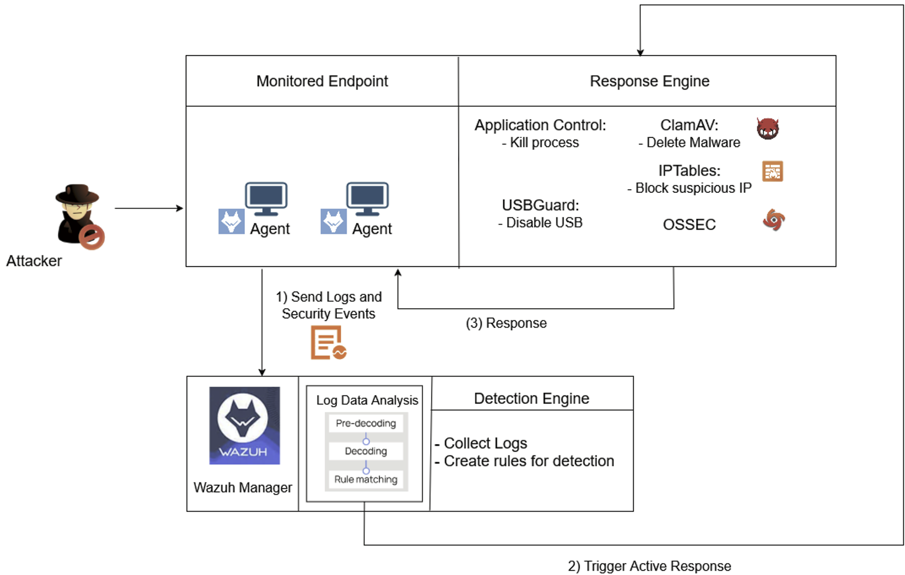
Phần III: Kiến trúc hệ thống
Hình 1: Kiến trúc tổng quan của NG-EPP

Slide 14
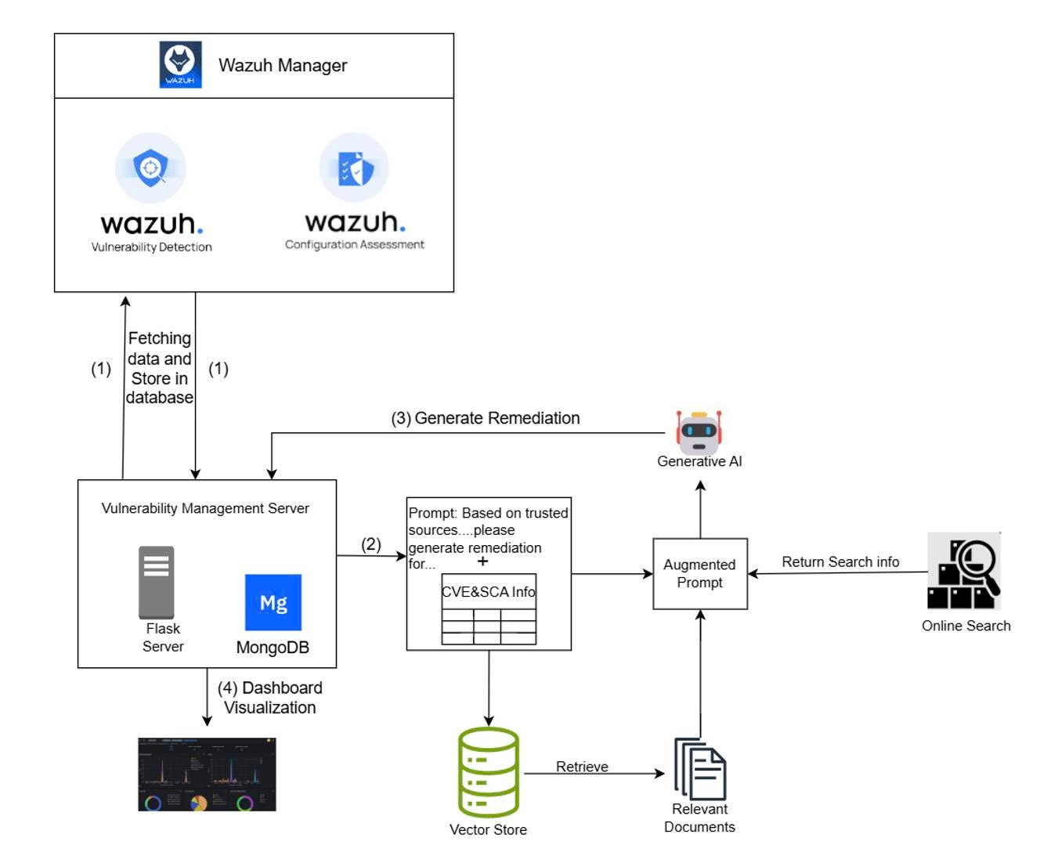
Phần III: Kiến trúc hệ thống
Hình 2: Kiến trúc tổng quan của Vulnerability Management

Slide 15
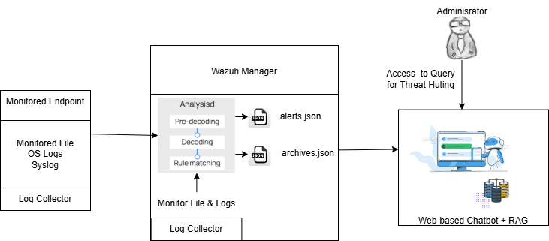
Phần III: Kiến trúc hệ thống
Hình 3: Kiến trúc tổng quan của Threat Hunting

Slide 16
Nội dung báo cáo
Phần I: Ngữ cảnh, mục tiêu
Phần II: Phương pháp
Phần III: Kiến trúc hệ thống
Phần IV: Thực nghiệm và đánh giá
Phần V: Kết luận và hướng phát triển

Slide 17
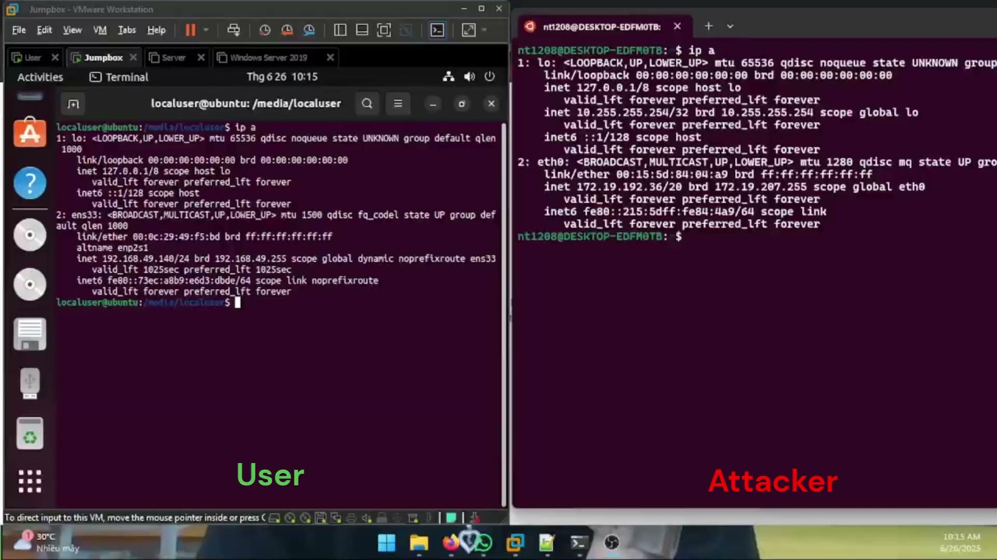
Phần IV: Thực nghiệm và đánh giá
Kịch bản 1: Phát hiện và phản ứng đối với mã độc Reverse Shell

Slide 18
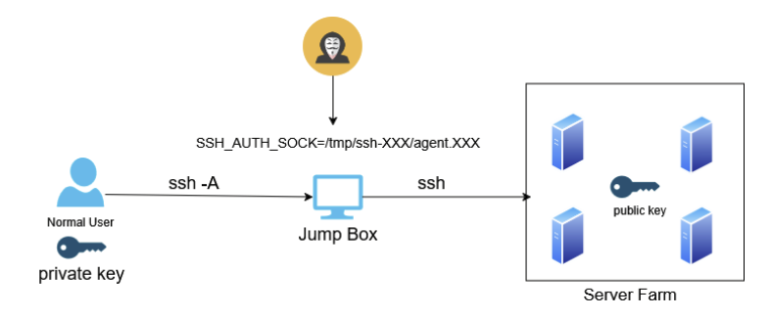
Phần IV: Thực nghiệm và đánh giá
Kịch bản 2: Phát hiện và phản ứng đối với tấn công Lateral Movement

Slide 19
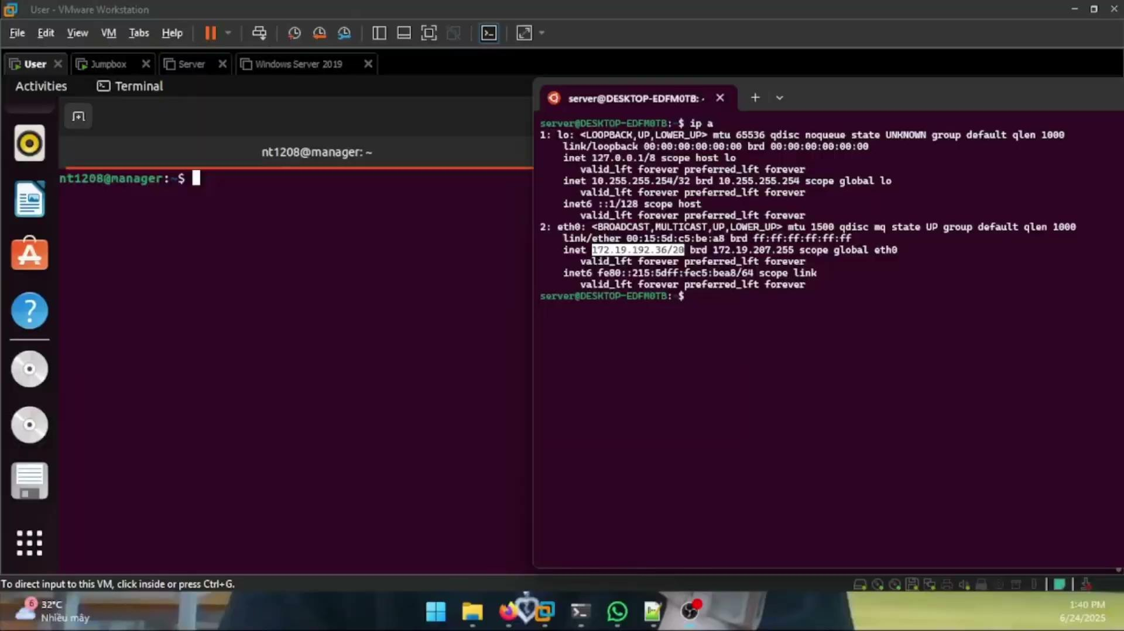

Slide 20
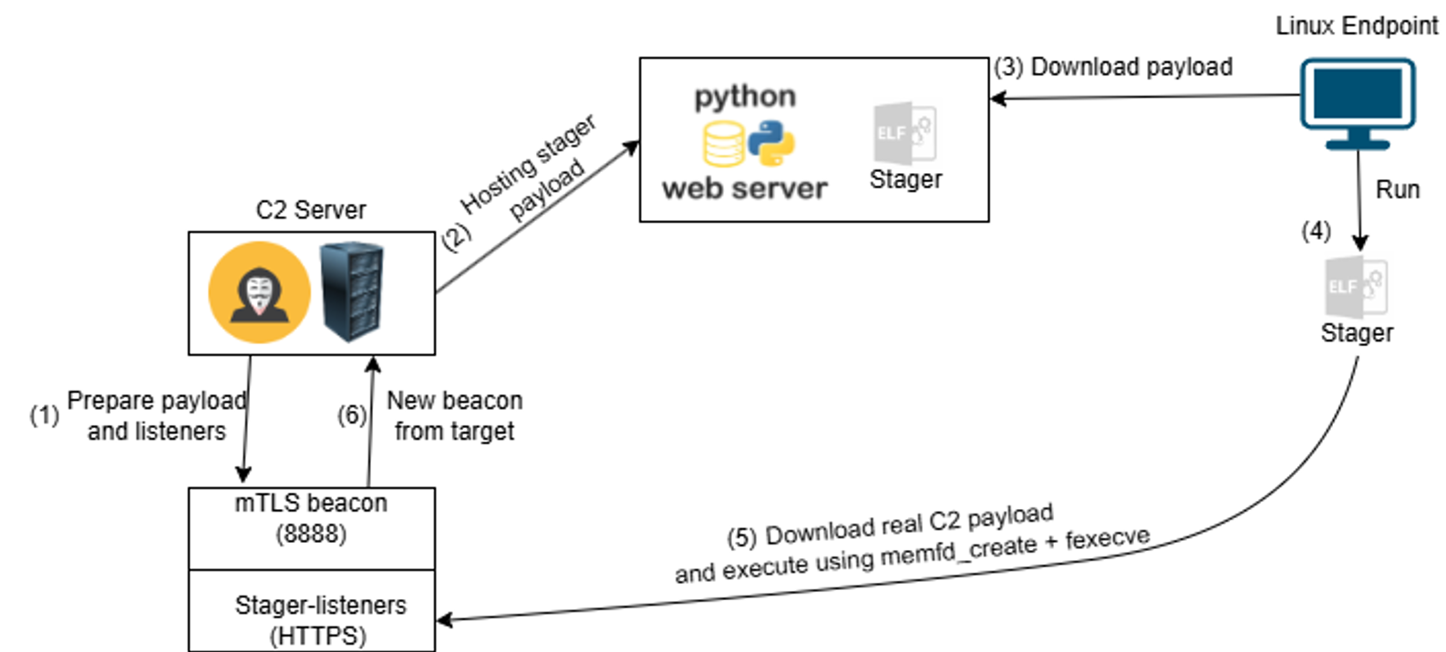
Phần IV: Thực nghiệm và đánh giá
Kịch bản 3: Phát hiện và phản ứng đối với Command & Control Server

Slide 21
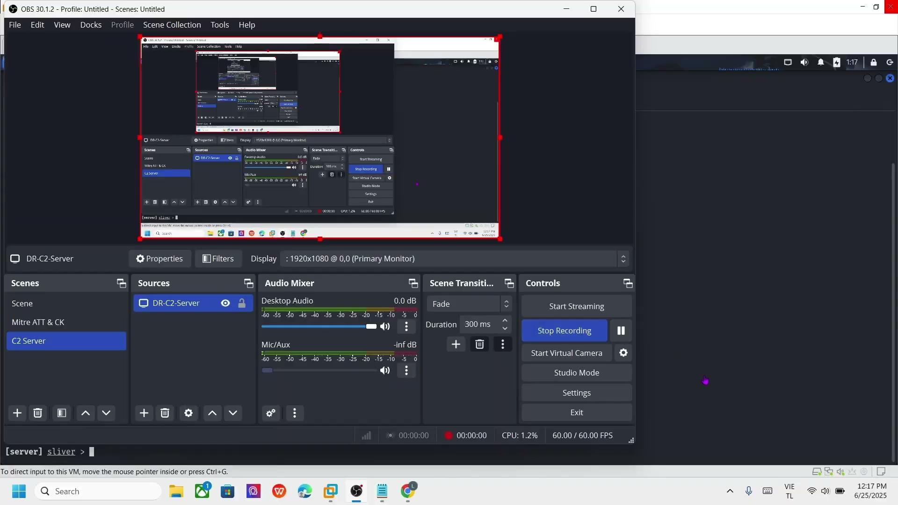
Phần IV: Thực nghiệm và đánh giá

Slide 22
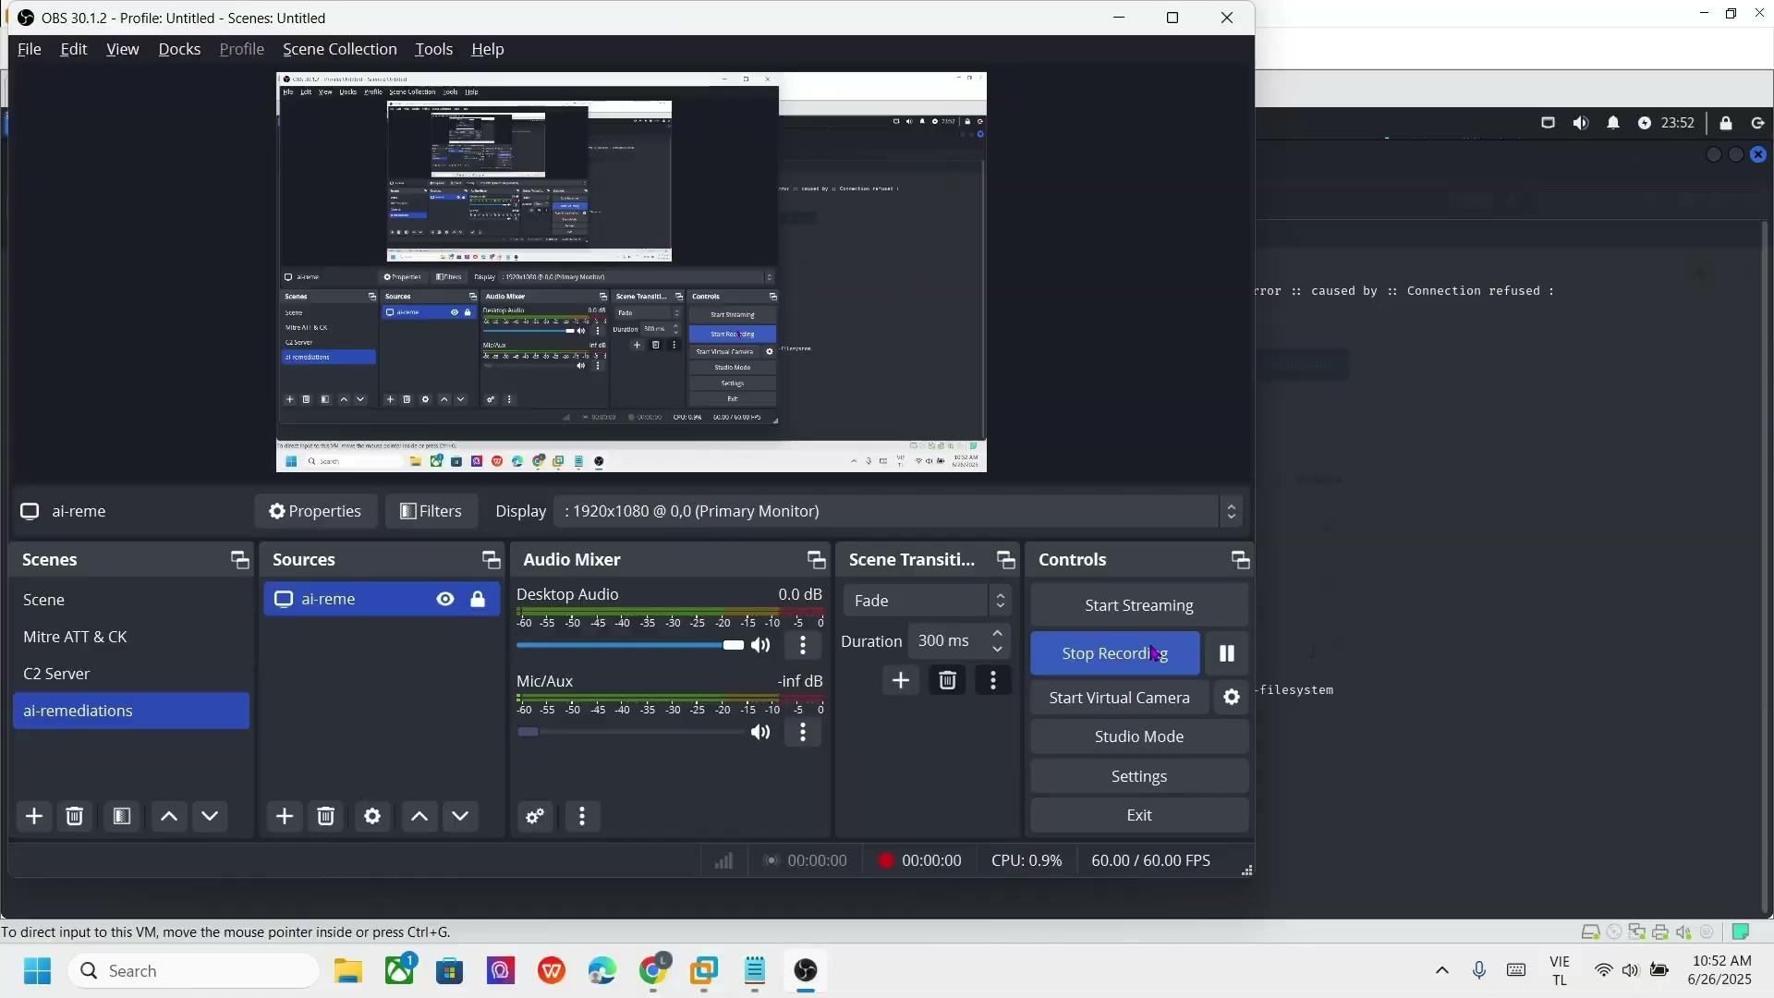
Phần IV: Thực nghiệm và đánh giá
Kịch bản 4: Vulnerability Management

Slide 23
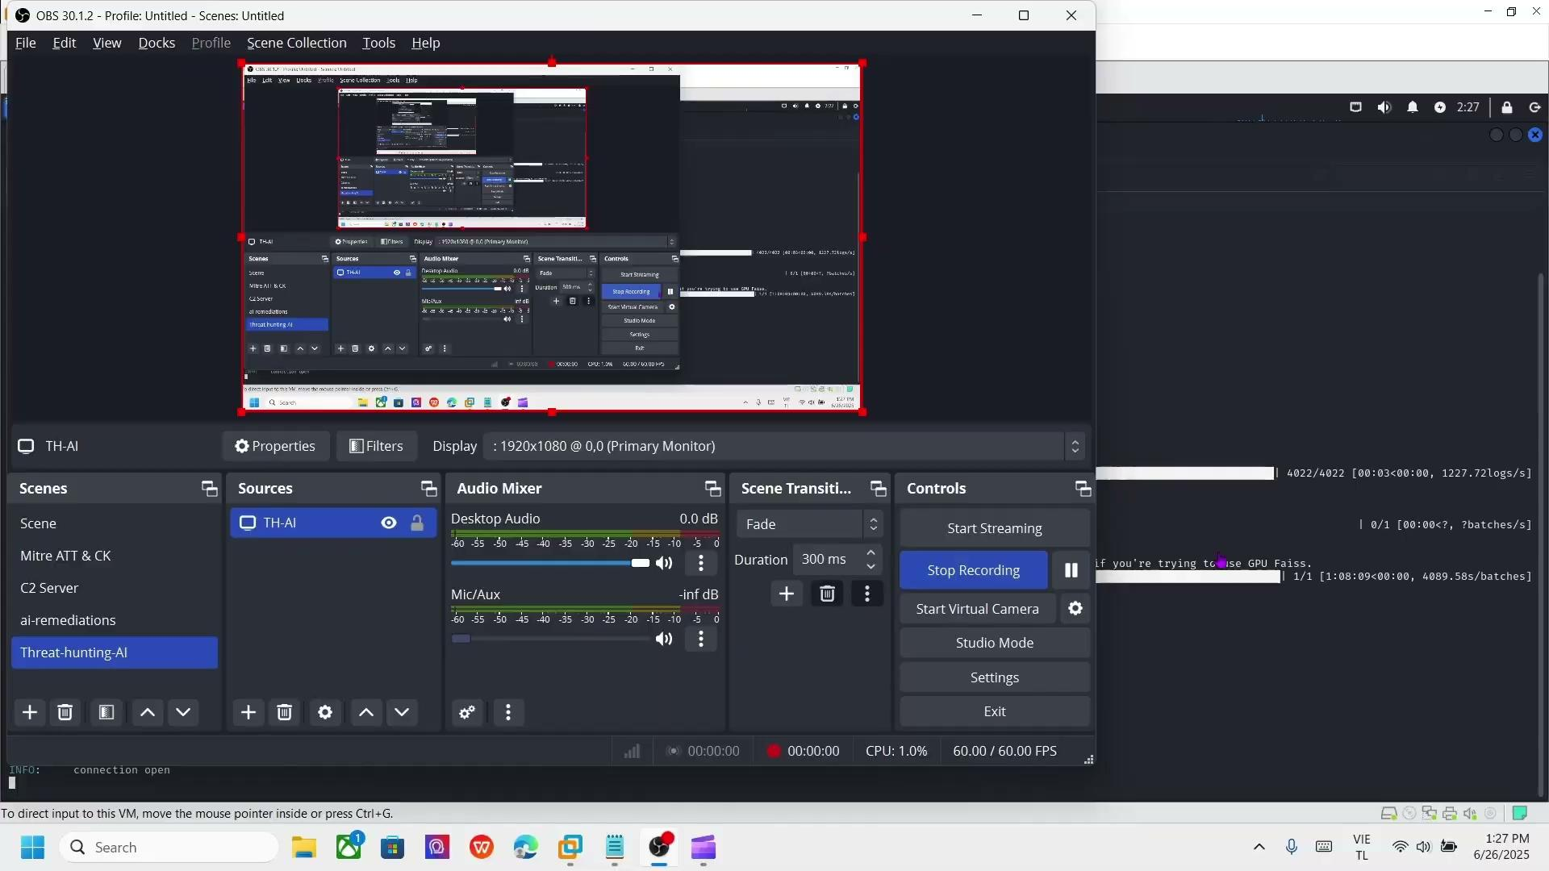
Phần IV: Thực nghiệm và đánh giá
Kịch bản 5: Threat Hunting

Slide 24
Nội dung báo cáo
Phần I: Ngữ cảnh, mục tiêu
Phần II: Phương pháp
Phần III: Kiến trúc hệ thống
Phần IV: Thực nghiệm và đánh giá
Phần V: Kết luận và hướng phát triển

Slide 25
Phần V: Kết luận và hướng phát triển
Kết luận:
Thông qua triển khai thực nghiệm, nghiên cứu đã đạt được những kết quả cụ thể sau:
Thiết kế và hiện thực hóa một kiến trúc NG-EPP tích hợp các chức năng SIEM, EDR, Antivirus, Device Control, Vulnerability Management và Threat Hunting để phát hiện và phản ứng với các mối đe dọa với chi phí thấp và khả năng tùy biến cao.
Áp dụng mô hình Generative AI để sinh các biện pháp khắc phục chi tiết, tự động, tham chiếu từ nhiều nguồn như NVD, GitHub, và CIS Benchmark.
Thực hiện việc săn tìm các mối đe dọa nhờ việc tích hợp AI để hỗ trợ tự động hóa, giảm bớt áp lực cho các đội SOC, có thể giúp tìm những nguy cơ chưa phát hiện được.

Slide 26
Phần V: Kết luận và hướng phát triển
Hướng phát triển:
Tăng cường độ chính xác khuyến nghị AI bằng cách tích hợp thêm các nguồn dữ liệu mở (OSINT) hoặc tài liệu kỹ thuật chuyên sâu để cải thiện chất lượng RAG.
Mở rộng phạm vi đánh giá cấu hình (SCA) cho các nền tảng mới (container, cloud-native)
Xây dựng dashboard điều khiển tập trung cho phép quản lý nhiều agent ở các mạng khác nhau, hỗ trợ giám sát tập trung và theo dõi các hành vi bất thường trong thời gian thực.
Nâng cấp hệ thống AI/ML bằng cách thu thập thêm dữ liệu thực tế, triển khai mô hình học sâu hoặc học không giám sát để phát hiện các hành vi bất thường chưa từng thấy trước đó

Slide 27

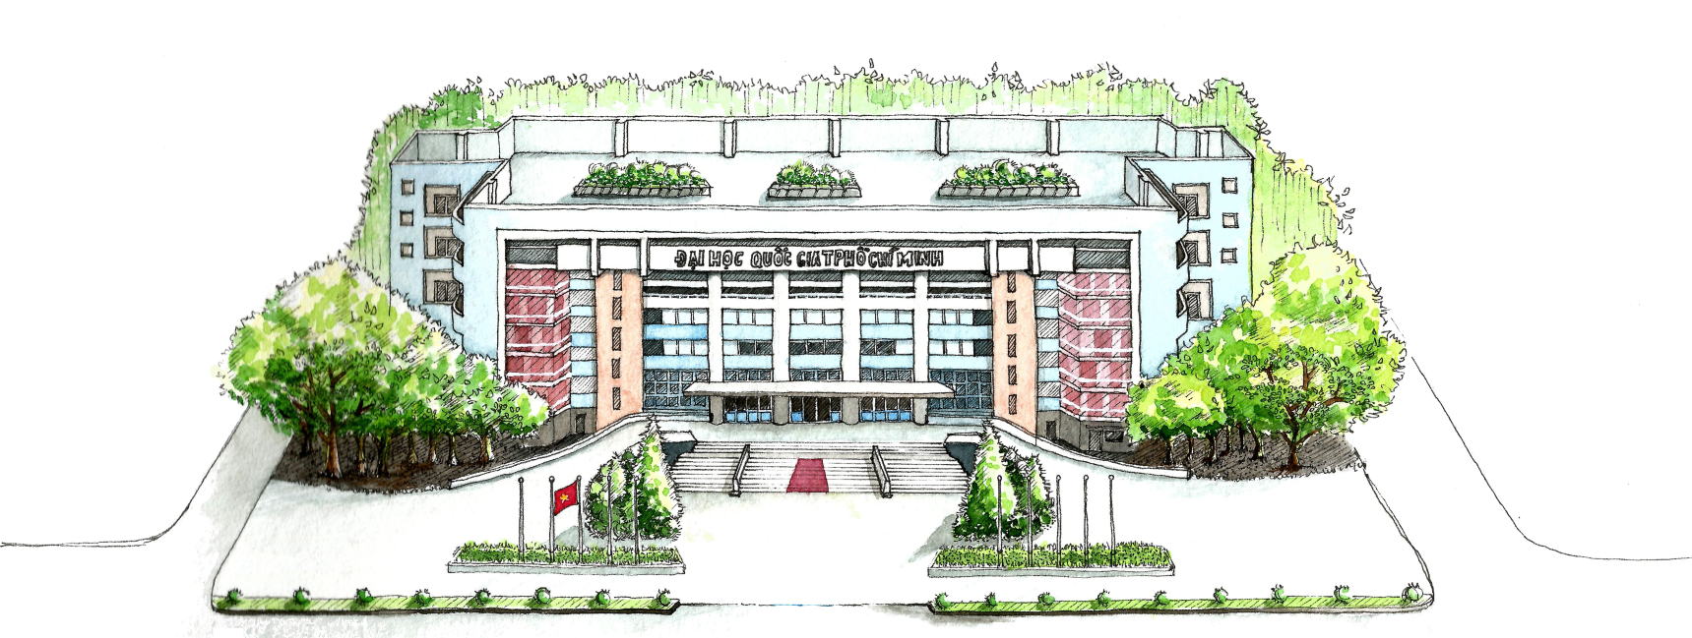
Xin cảm ơn.
Trường ĐH Công nghệ Thông tin
Đại Học Quốc Gia Thành phố HCM

